Slide 1
令和５年度愛知県人権教育推進のための調査研究委託事業
「ＳＮＳ世代の青少年の
非行防止と健全育成の取り組み」
豊橋市人権教育推進実行委員会

Slide 2
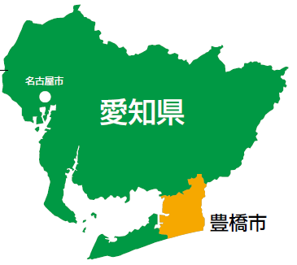
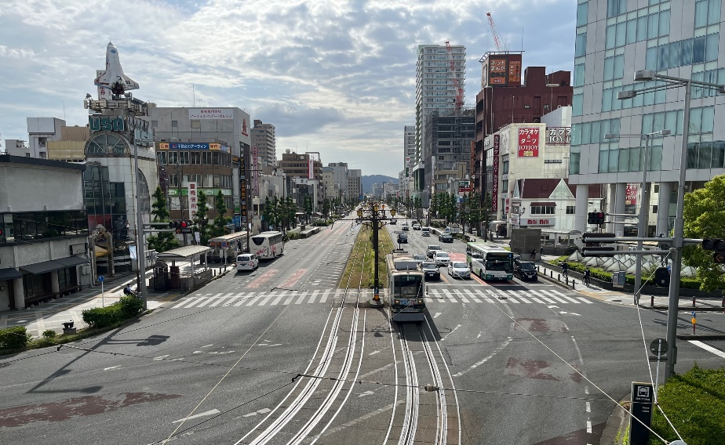
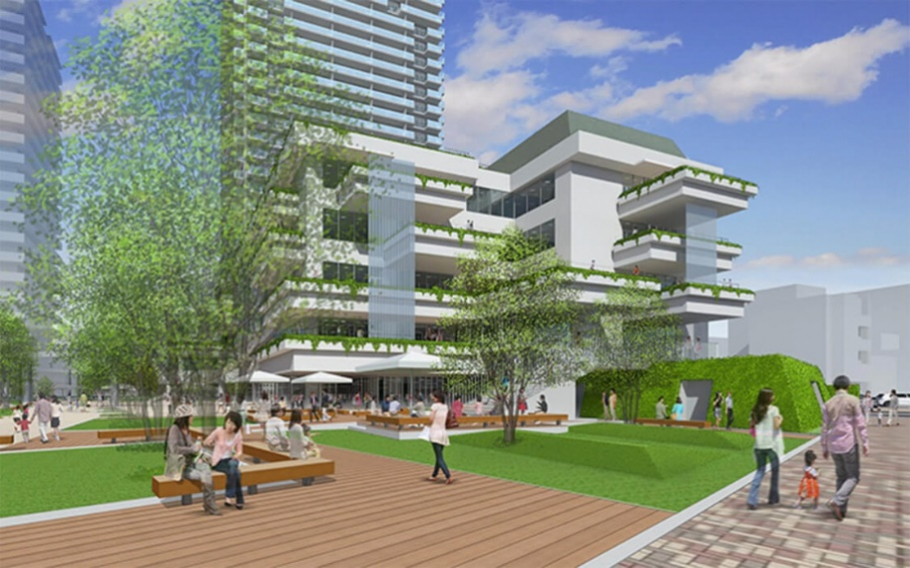

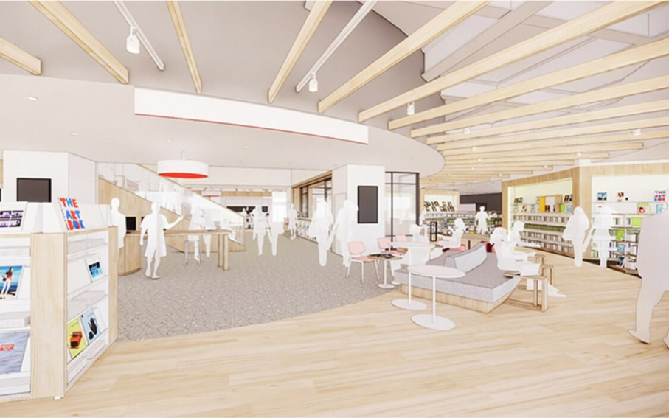

■ 豊橋市の紹介
人口：368,529人(県内５位)
（R6.2.1現在）
「共働き子育てしやすい街ランキング2023」全国３位
（日本経済新聞社・日経BP「日経xwoman」調べ）
「市版SDGｓ2020」生活満足度ランキング 全国１位
〃 幸福度ランキング 全国３位
（株式会社ブランド総合研究所調べ）

Slide 3
■ はじめに
【背景】
・青少年を取り巻く社会環境の大きな変化
・スマートフォン等の普及による有害サイトの増加
・特殊詐欺、薬物犯罪、性犯罪に巻き込まれるなど問題行動の潜在化
・スマートフォンやＳＮＳによる人権侵害（誹謗中傷や児童ポルノなど）
【目的】
・ＳＮＳが生活の一部になっている青少年と保護者向けに、ＳＮＳを介した犯罪被害の現状と危険性などを知ってもらうため、周知・啓発及びセミナーを実施
・青少年の人権を守るとともに子どもと一緒に学ぶ機会を提供する

Slide 4
■ 事業の経過
【豊橋市人権教育推進実行委員会】
・委員構成（７名） 委員長 生涯学習課長
副委員長 生涯学習課長補佐
監事 生涯学習課指導主事
会計 生涯学習課主査
委員 少年愛護センター所長、生涯学習課職員（２名）
・会議の開催 ４回実施（５月、６月、８月、１０月）
周知啓発用品及びセミナー内容の検討及び調整

Slide 5
■ 活動の実際
【周知啓発の実施】
目 的 | ＳＮＳの危険性などに関心のない若者に対し、自然と目につく方法で周知啓発することで、ＳＮＳとの向き合い方について考えてもらうきっかけを作ること
内 容 | ＳＮＳからはじまる人権被害の事例(※)をイラストにしたチラシを作成・配布 ※事例の選定にあたっては、愛知県警察本部少年課少年サポートセンター豊橋と内容を調整し、 実際に犯罪被害の多い事例や警戒している事例の中から、若者にとって身近に感じやすいテーマを掲載した
時 期 | 令和５年１１月～１２月
対 象 | 市内中学校（２３校）の全生徒と市内高校（１１校）の全クラス
方 法 | 中学生：全生徒へチラシ配布 高校生：全クラス掲示
配布数 | １１，６００部（中学校 約１１，０００部、高校 約６００部）

Slide 6
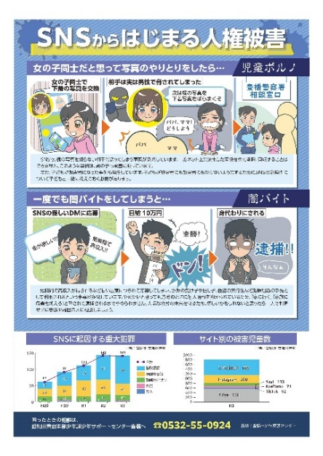
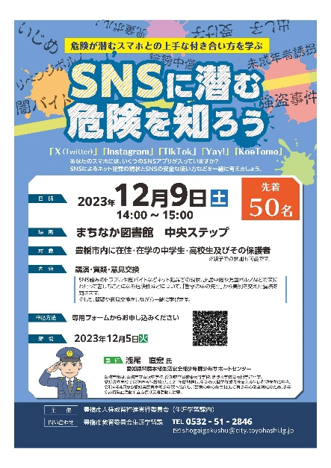
■ 活動の実際
【啓発チラシ】

Slide 7
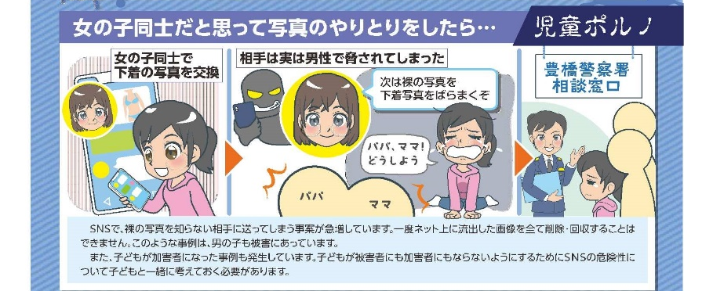
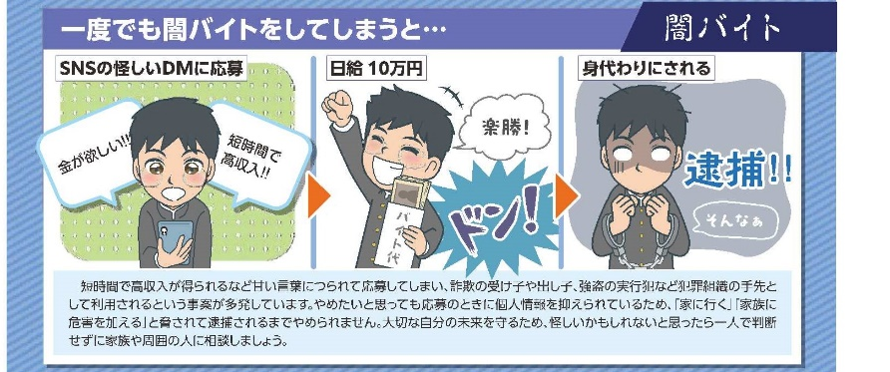
■ 活動の実際
【啓発チラシ】
・「児童ポルノ」と「闇バイト」の事例を紹介

Slide 8
■ 活動の実際
【セミナーの実施】
講 師 | 愛知県警察本部少年課少年サポートセンター 浅尾 直宏氏
日 時 | 令和５年１２月９日（土） 午後２時～午後３時
場 所 | 豊橋市まちなか図書館 中央ステップ
テーマ | ＳＮＳに潜む危険を知ろう ～危険が潜むスマホとの上手な付き合い方～
参加者 | ４０名（事前予約制、当日参加可）
対象者 | 中学生・高校生とその保護者

Slide 9
■ 活動の実際
【内容①】
・セミナー概要
中学生・高校生とその保護者を対象に、ＳＮＳに関する犯罪の現状とその対策について、実例を交えながら、トラブルとなった問題点や回避するための心得など事例ごとに説明する内容のセミナー
・講師について
講師の浅尾氏は、高校教諭でありながら愛知県警察本部へ出向しており、現在は若者の非行防止や立ち直り支援などで活躍している。
もともと生徒指導として約２０年間高校生を指導してきた経験を持ち、警察官と高校教諭それぞれの立場で現状を把握している本テーマに関する専門家。
ひと昔前と比べた若者の変化について主観を交えた説明に加え、今の若者に必要なものをご自身の経験を踏まえて語られた。

Slide 10
■ 活動の実際
【内容②】
・事例紹介
「児童ポルノ」、「闇バイト」、「違法薬物」について紹介があった。
ふざけて撮った写真から始まる「児童ポルノ」、一度手を出し抜けられなくなった「闇バイト」、ＳＮＳ上で簡単に手に入る「違法薬物」などについて、実際に愛知県内で起こった事件に関わった職員から聞いた生の声をお話いただいたことで、身近な出来事として聞くことができた。
・アドバイス
こうした犯罪に巻き込まれないためにＳＮＳから自分自身を守る方法についても、ＳＮＳ上にある機能をうまく活用することの他、投稿する前に傷つく人はいないか、将来の自分を傷つけないかなど一呼吸おいてから投稿する意識を持つことが大切である等のアドバイスがあった。

Slide 11
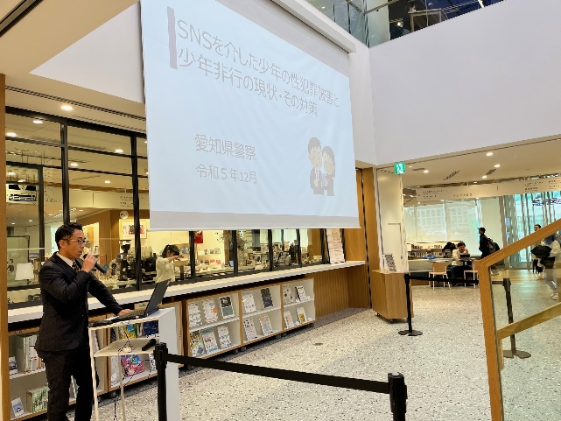
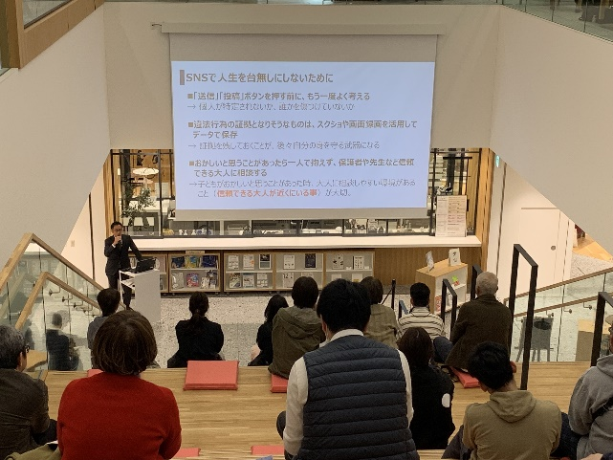
■ 活動の実際
【セミナーの様子】

Slide 12
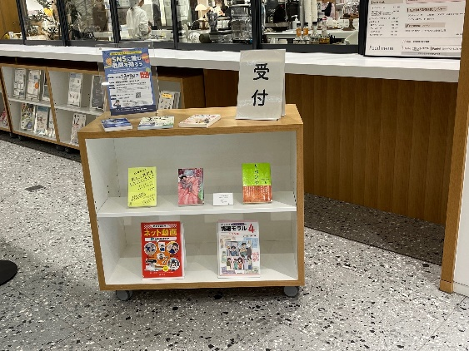
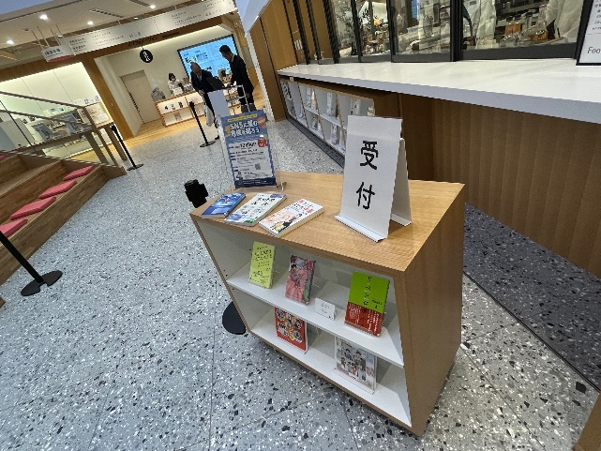
■ 活動の実際
【関連図書の紹介】

Slide 13
■ 成果と今後の課題
【進め方】
・当事者にとってはあまり関心のない内容であるため、どういうアプローチの仕方が効果的であるかを意識しながら事業を進めた。
【周知啓発の成果】
・啓発チラシを市内中学生約１１，０００人に配布、高校生は全クラス掲示できた。
・関心のない生徒やその保護者に対しても広く周知できた。
【セミナーの成果】
・集客に困る内容であったが、若者が集まる「まちなか図書館」と趣旨が合ったため、人が自然と集まるオープンスペースで開催でき、参加者４０名につながった。
・ＳＮＳからはじまる人権被害については、問題行動のきっかけの根源が若者のさみしさ等のケースが多く、大人が寄り添って対話していくことも重要であることがわかった。

Slide 14
■ 成果と今後の課題
【全体を通して】
・業務移管されてすぐの事業であったが、この事業を通じて、愛知県警察をはじめ関係機関との連携強化も兼ねて実施できたことは、今後につながる大きな成果となった。
・令和６年度から小中学校向けの出前授業の新メニューとして「身近に潜む危険を知ろう」というテーマで青少年の健全育成と非行防止に関する内容を追加できた。
【今後の課題】
・セミナーで学んだ内容だが、こういった若者に対する啓発については、粘り強く継続して発信しいくことが大切であることがわかった。
・若者へ直接働きかける活動はこれまでなかったため、引き続き関係機関と連携しながら青少年の健全育成事業に取り組んでいきたい。

Slide 15
ご清聴ありがとうございました。

